Slide 1
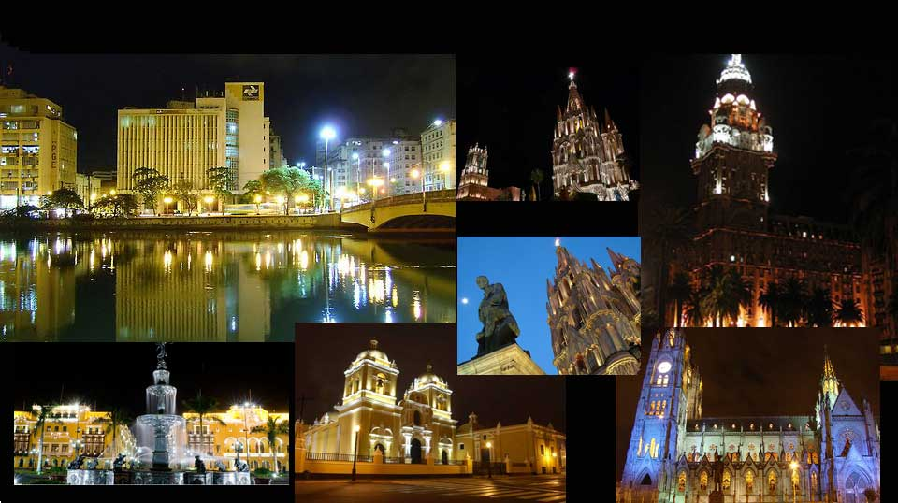

La Noche
Latino-Americana

Slide 2
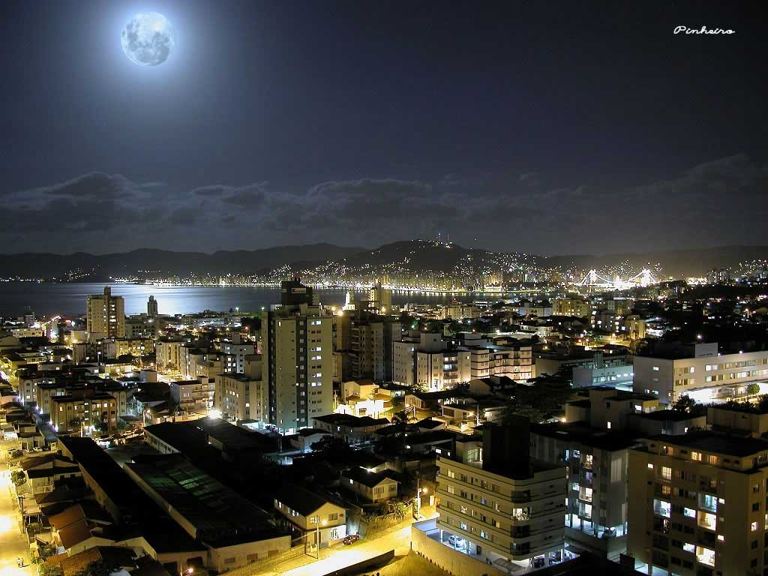
Florianópolis-Bresil

Slide 3
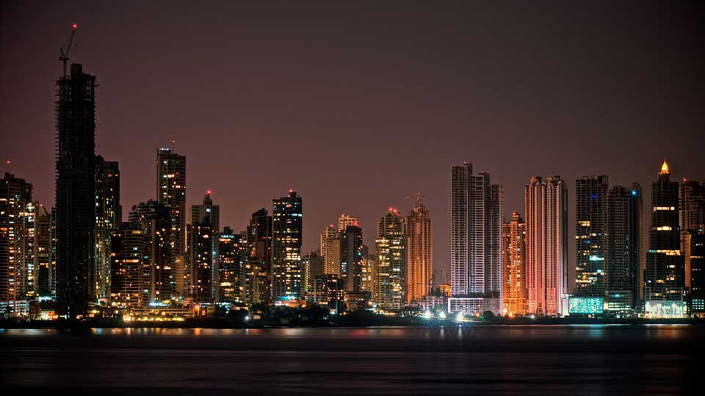
Panama

Slide 4
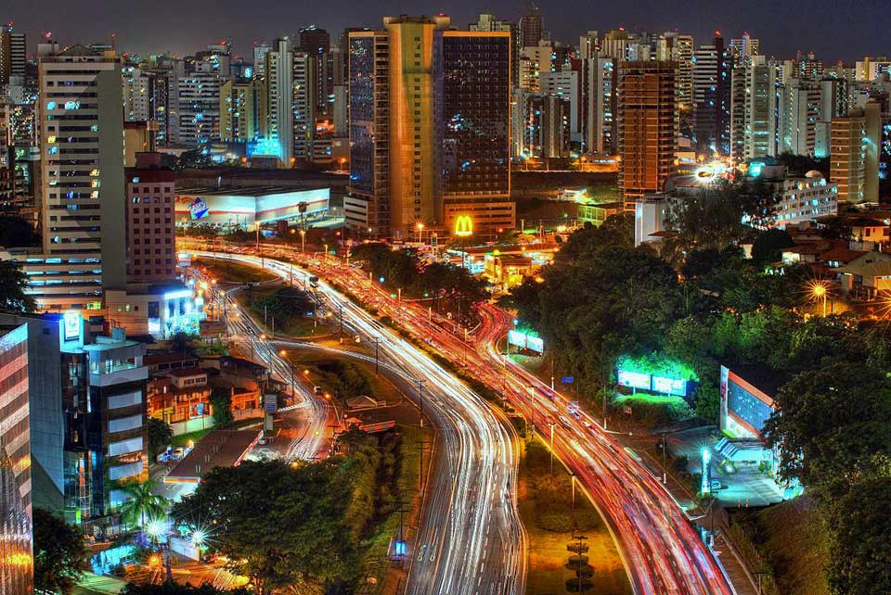
Salvador de Bahía-Bresil

Slide 5
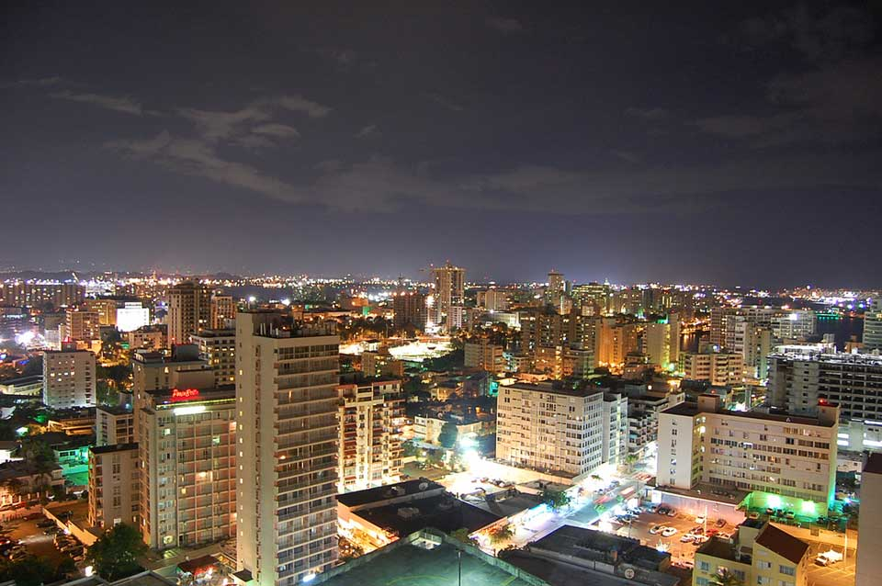
Puerto Rico

Slide 6
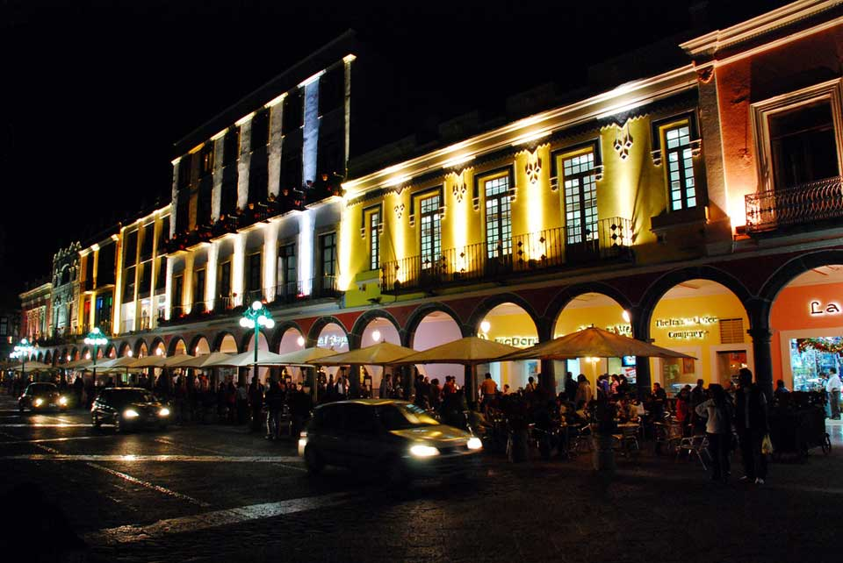
Puebla-México

Slide 7
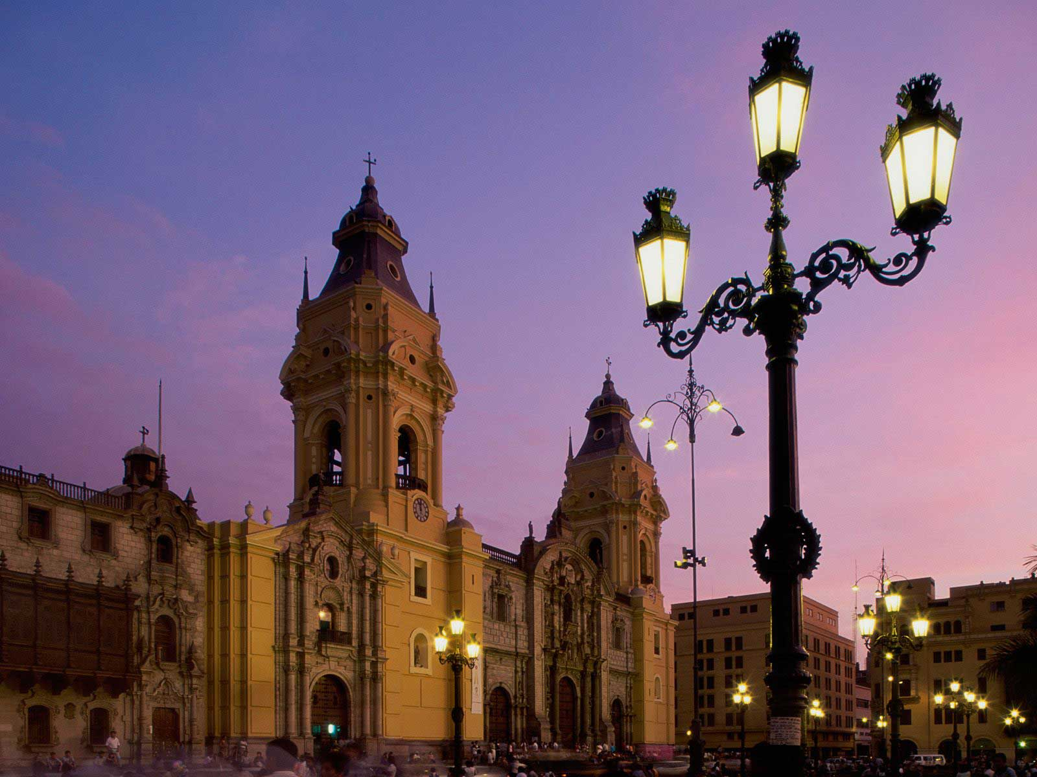
Lima-Perou

Slide 8
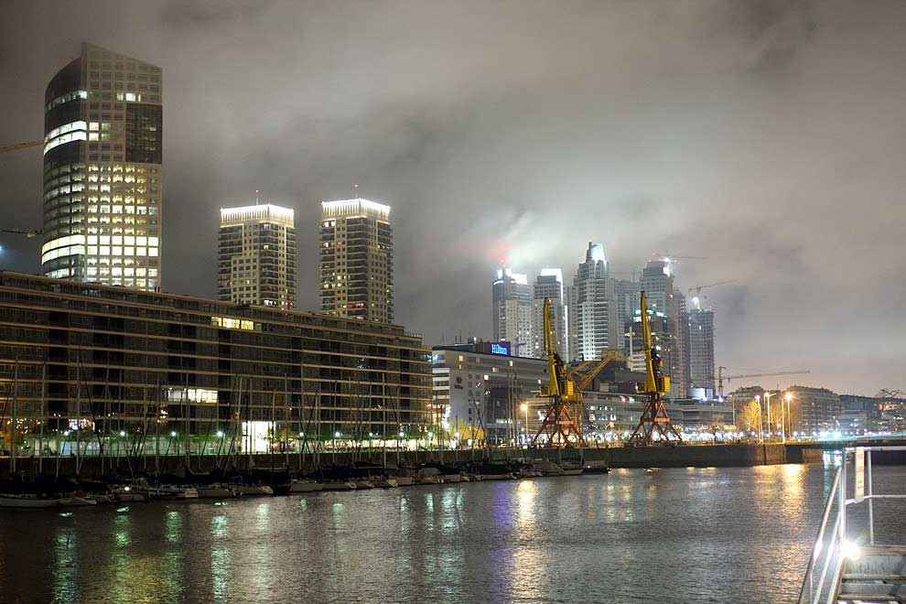
Buenos Aires-Argentine

Slide 9
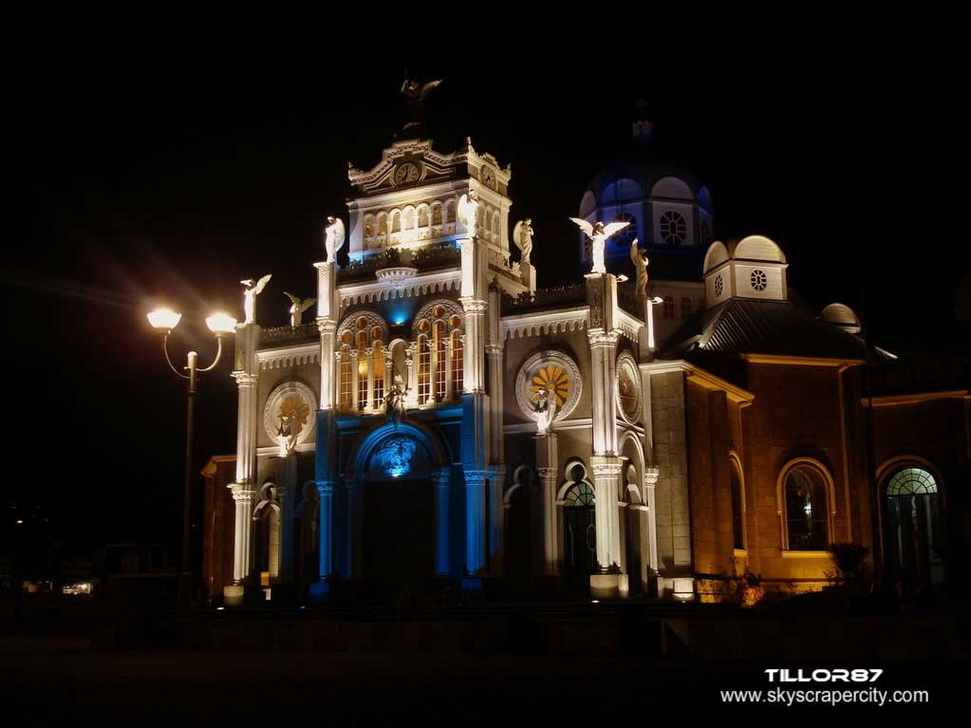
Cartago-Porto Rico

Slide 10
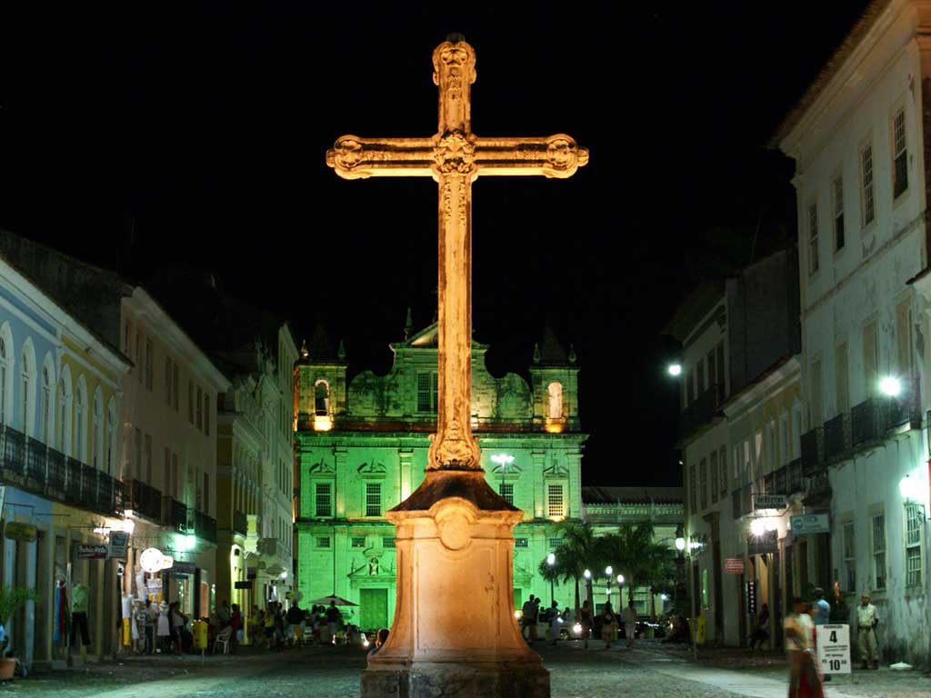
Salvador de Bahía-Bresil

Slide 11
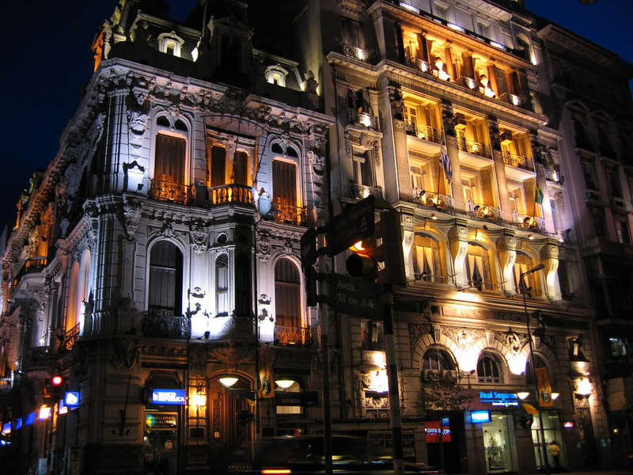
Montevideo-Uruguay

Slide 12
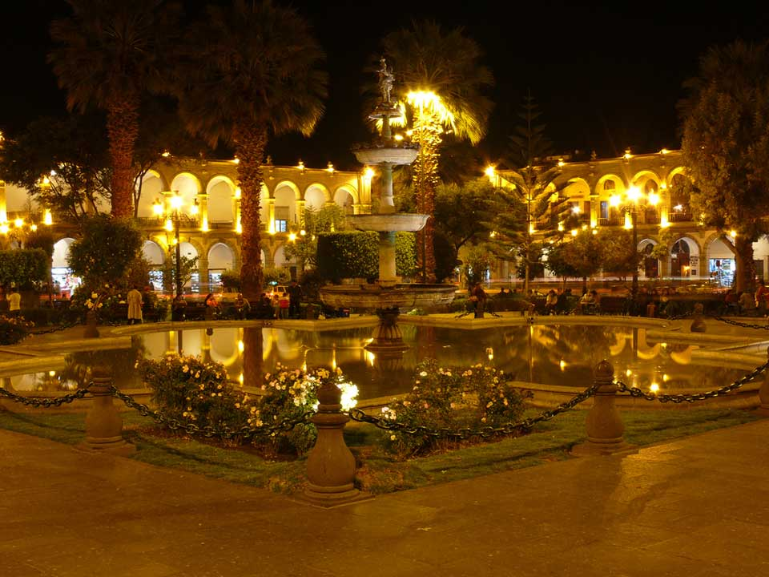
Arequipa- Perou

Slide 13
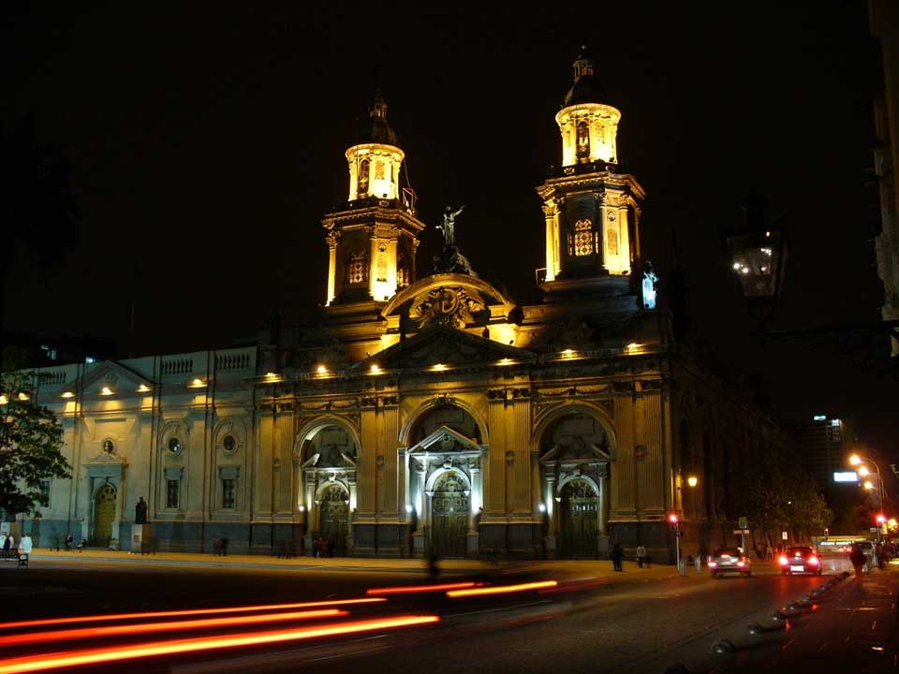
Santiago de Chile-Chili

Slide 14
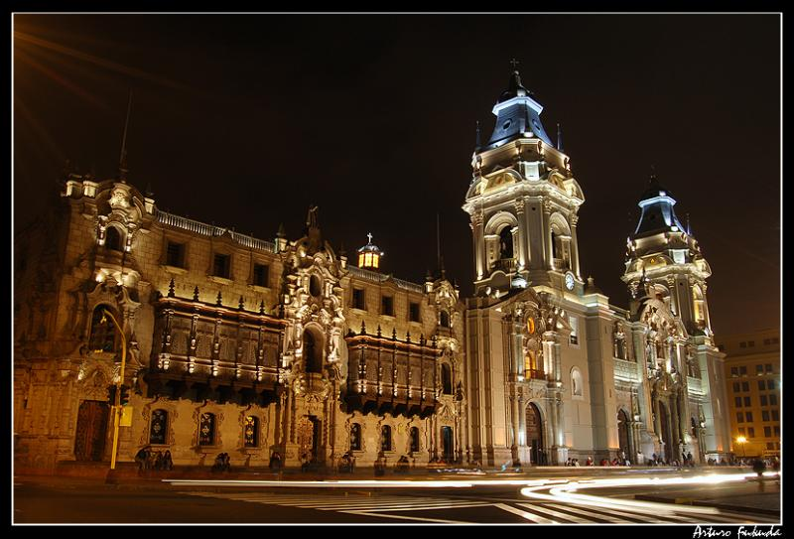
Lima-Perou

Slide 15
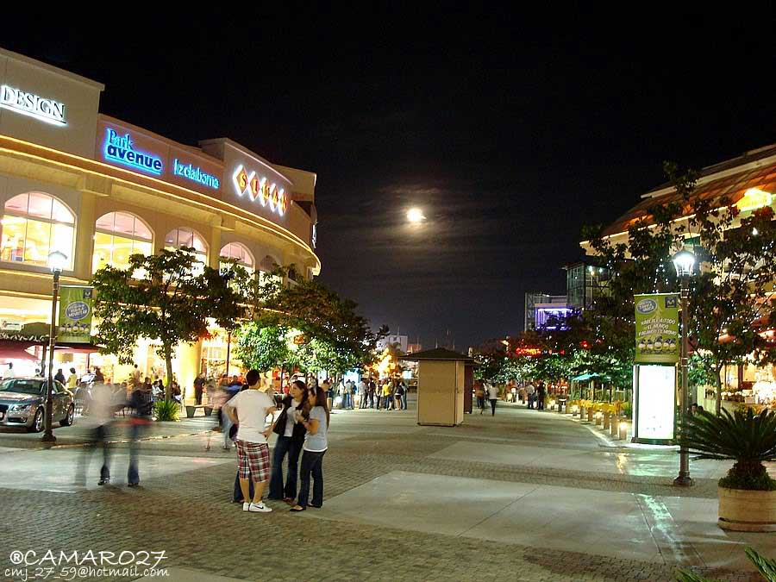
San Salvador- Salvador

Slide 16
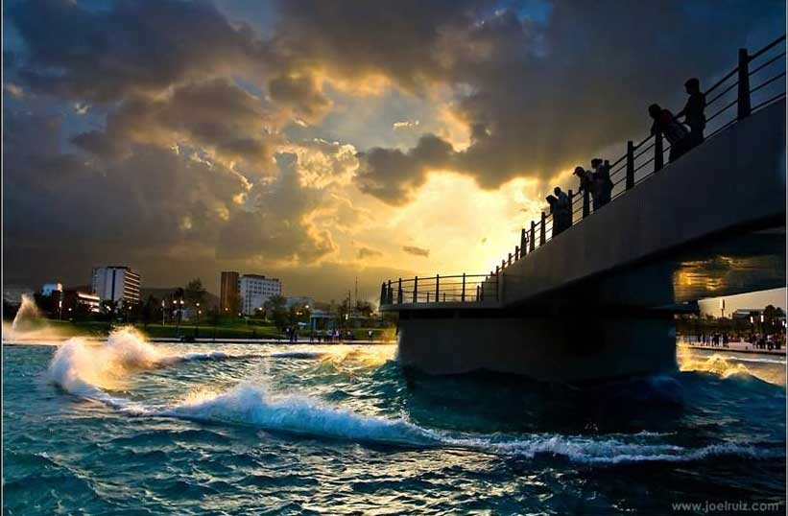
Monterrey-México

Slide 17
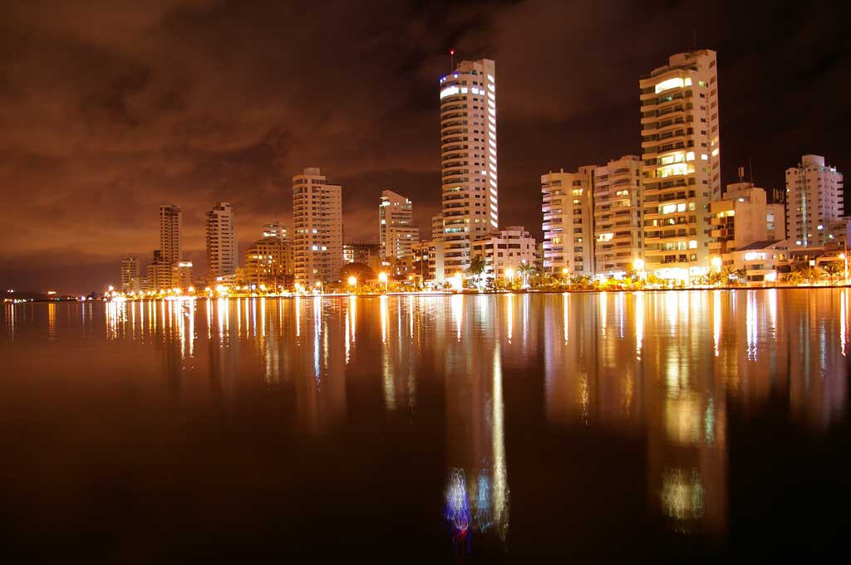
Cartagena-Colombie

Slide 18
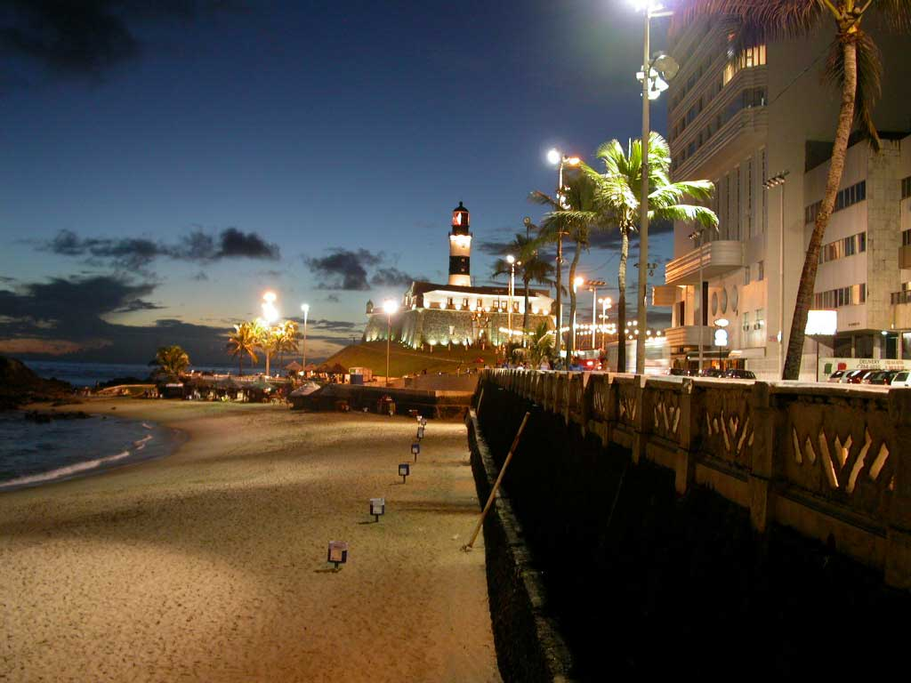
Bahía-Bresil

Slide 19
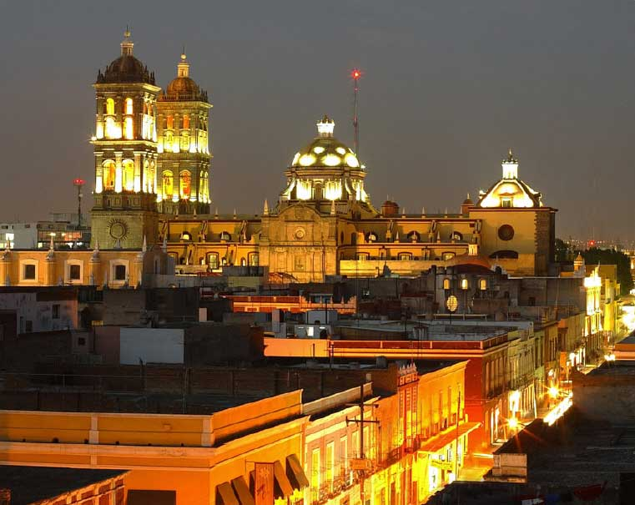
Puebla-México

Slide 20
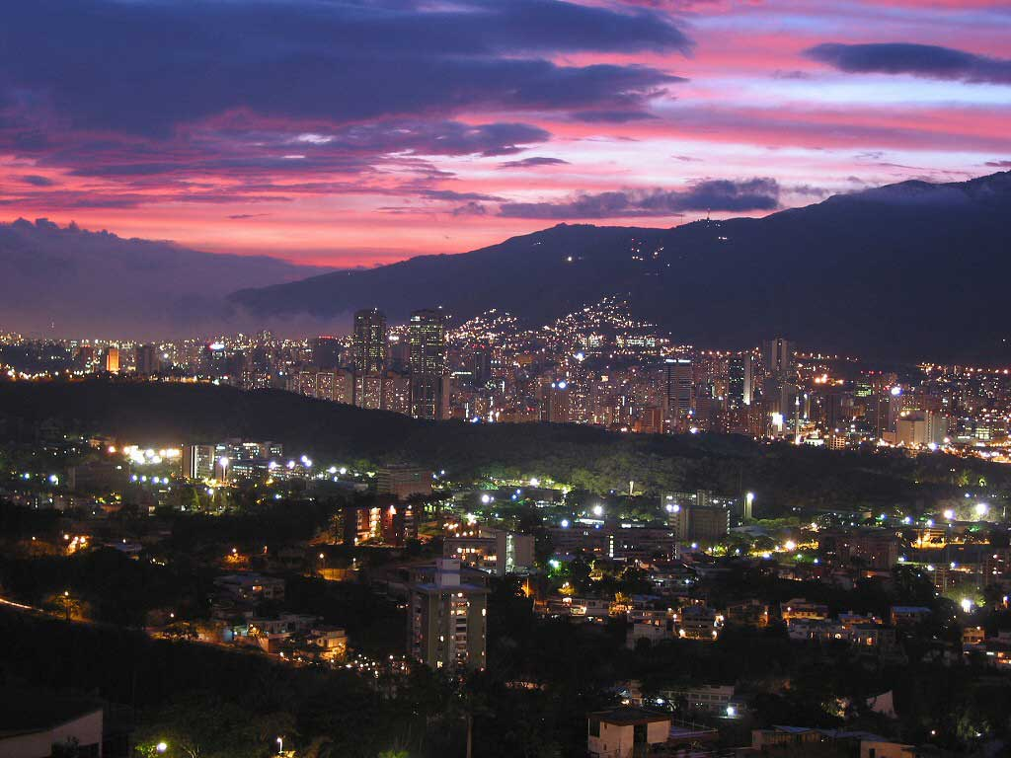
Caracas-Venezuela

Slide 21
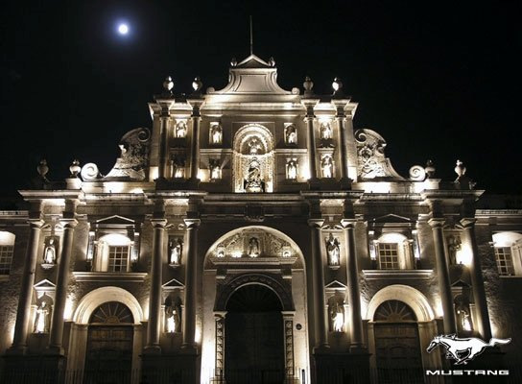
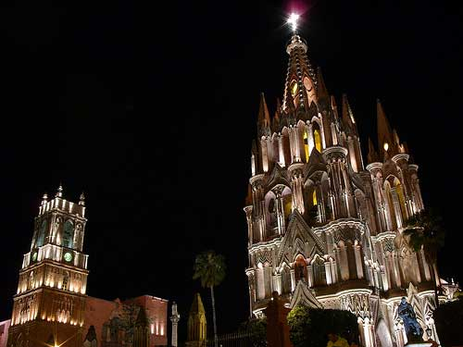
Antigua-Guatemala
San Miguel de Allende-México

Slide 22
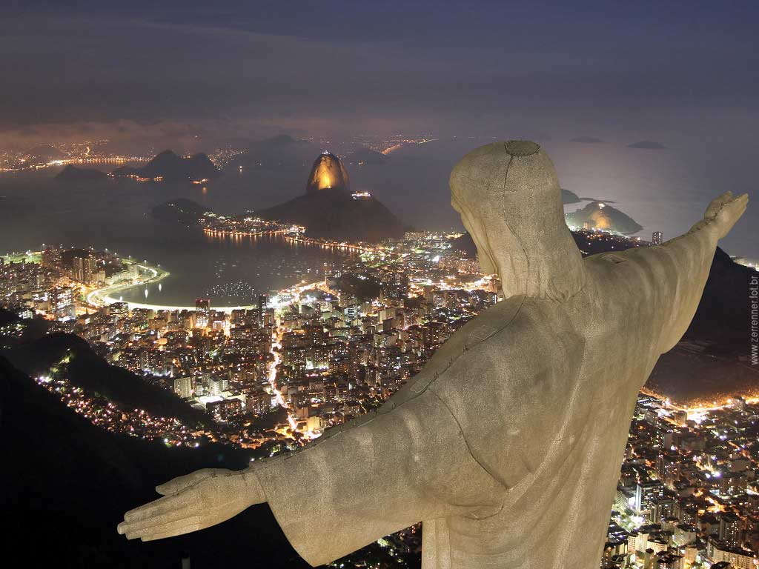
Río de Janeiro-Bresil

Slide 23
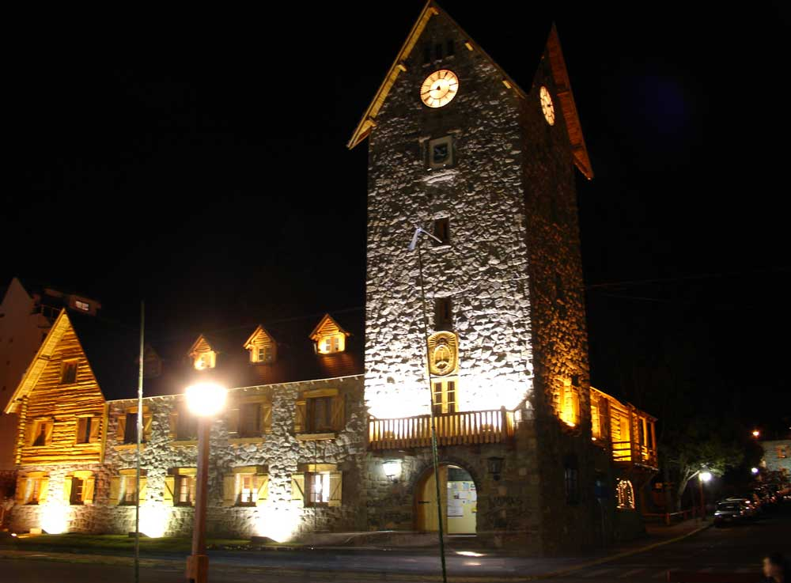
San Carlos de Bariloche-Argentine

Slide 24
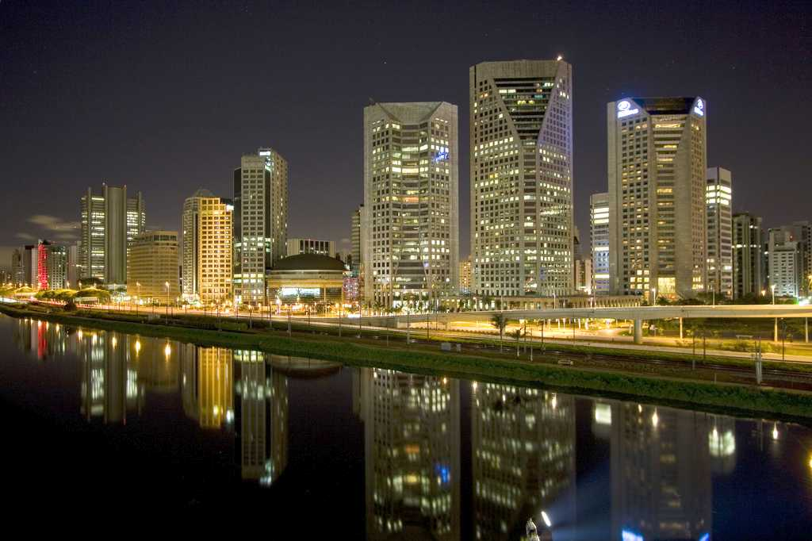
San Pablo-Bresil

Slide 25
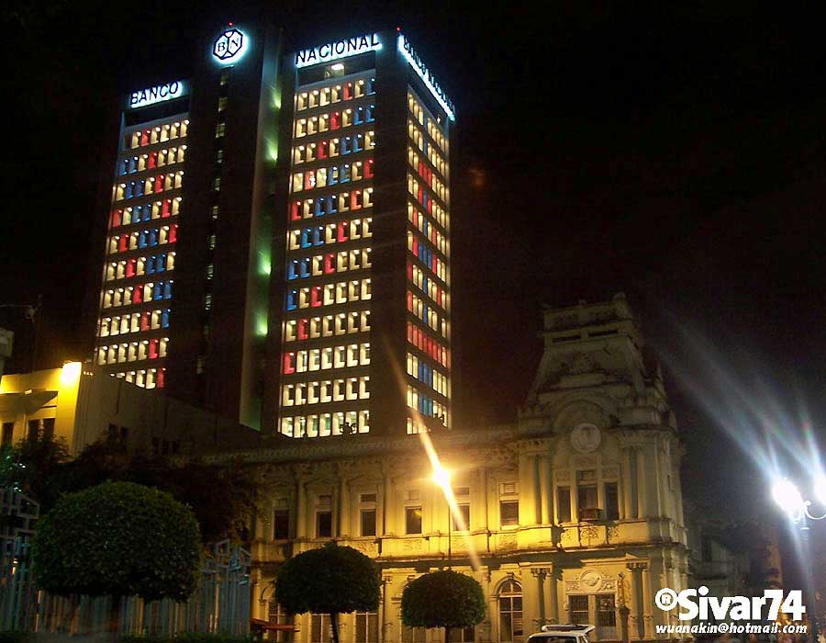
San José de Costa Rica

Slide 26
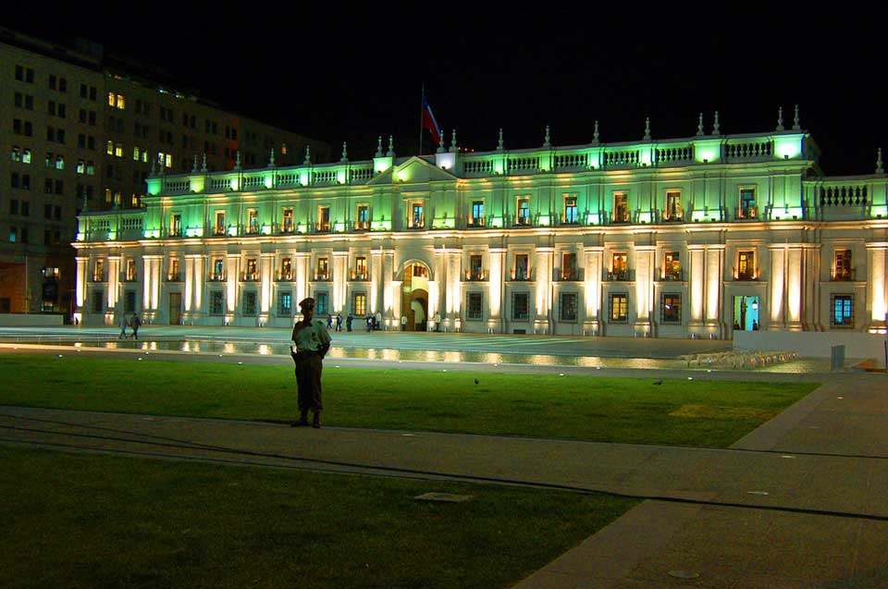
Santiago de Chile

Slide 27
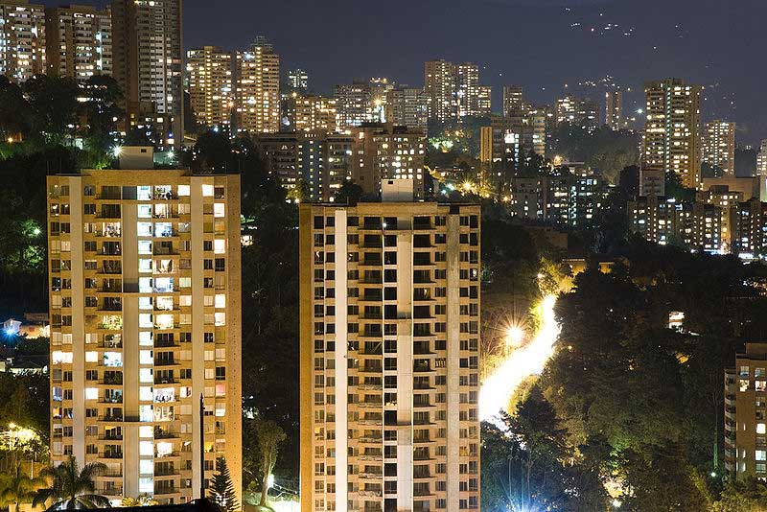
Medellín-Colombie

Slide 28
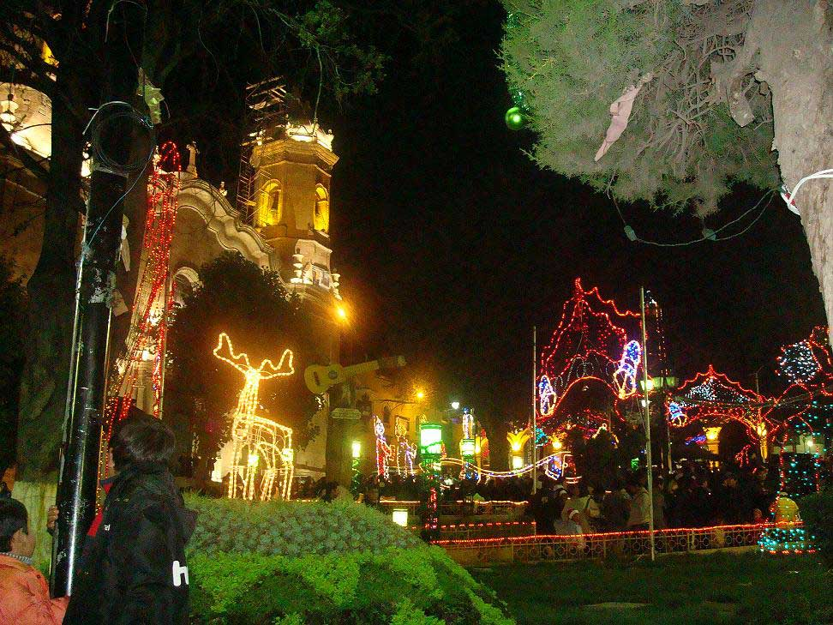
Potosí-Bolivie

Slide 29
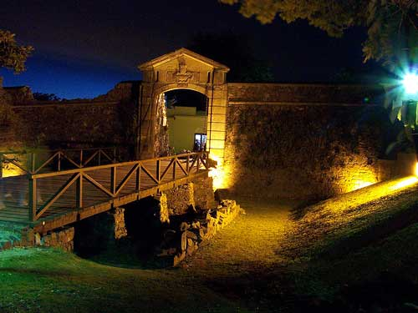
Colonia del Sacramento-Uruguay

Slide 30
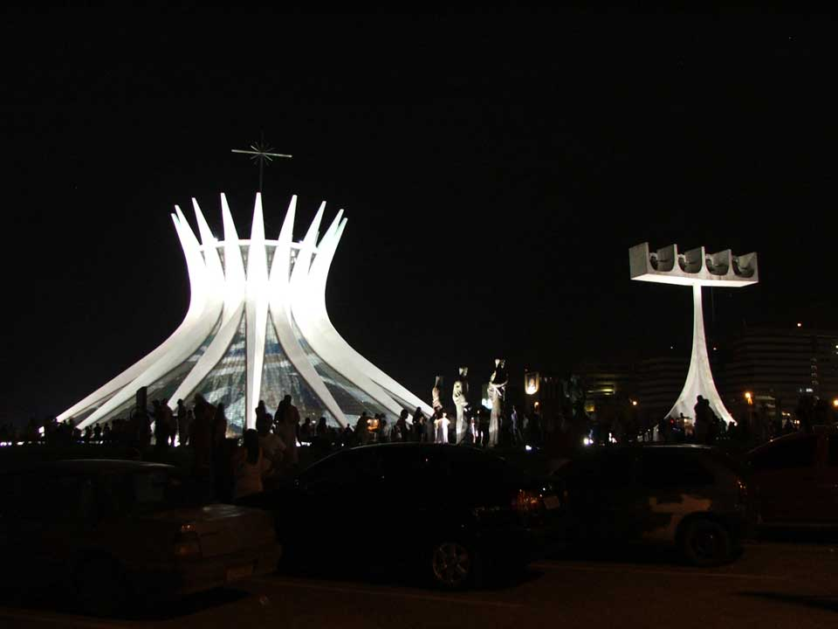
Brasilia-Bresil

Slide 31
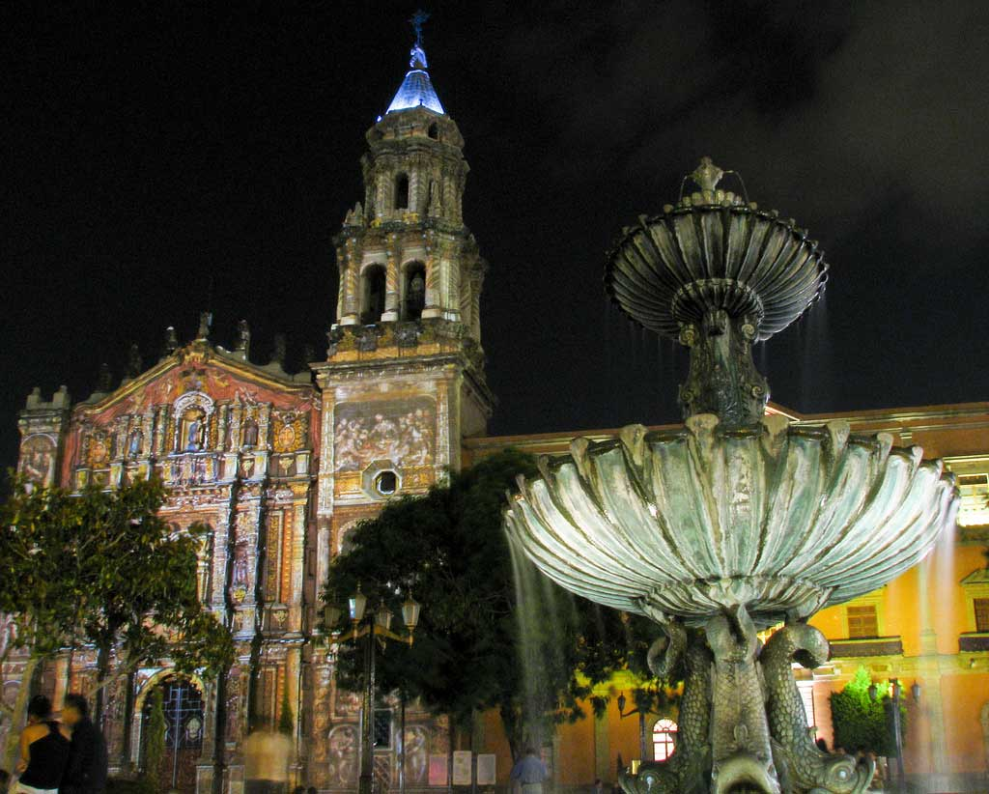
San Luis de Potosí-México

Slide 32
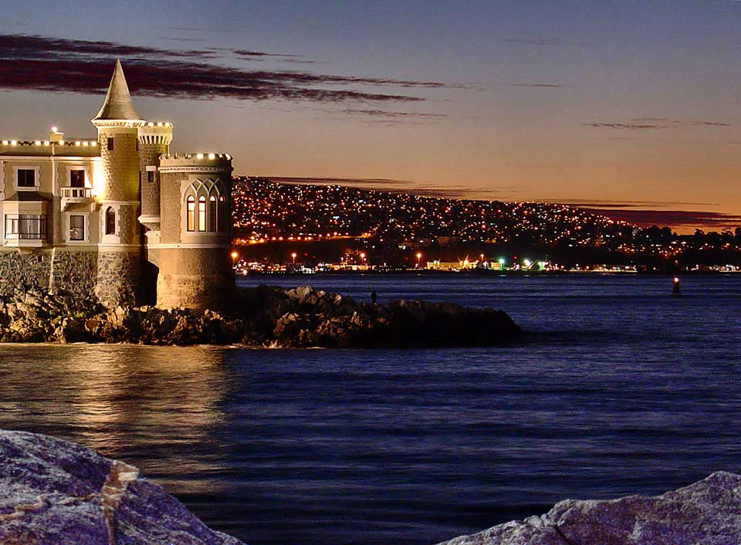
Viña del Mar-Chili

Slide 33
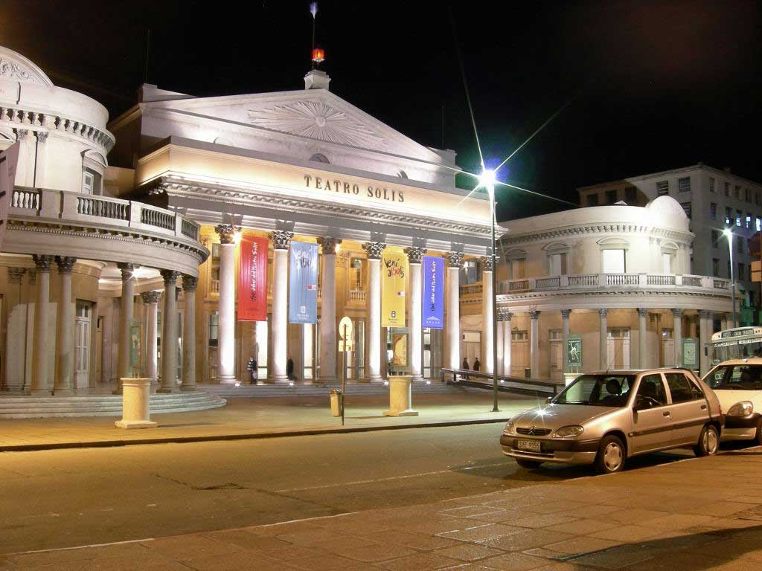
Montevideo-Uruguay

Slide 34
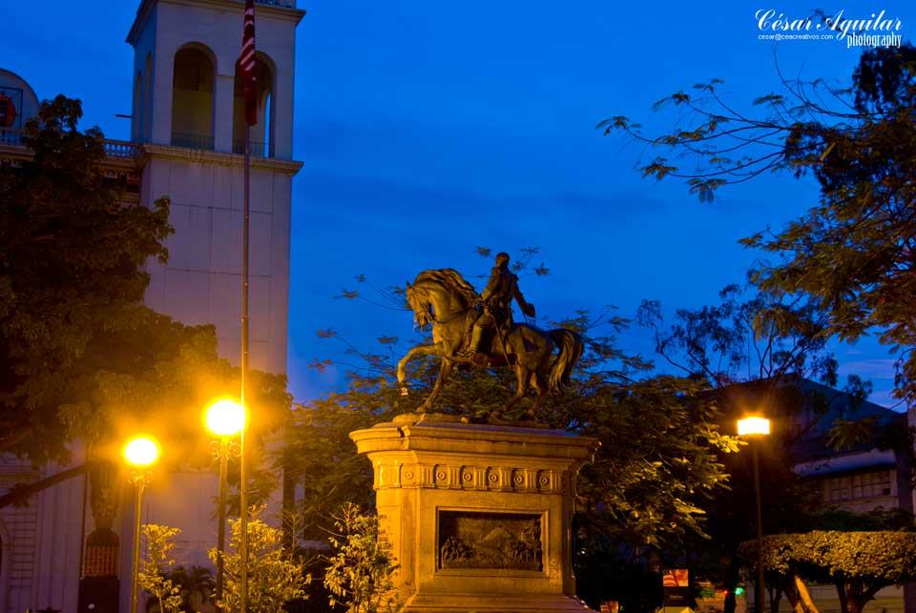
San Salvador- Salvador

Slide 35
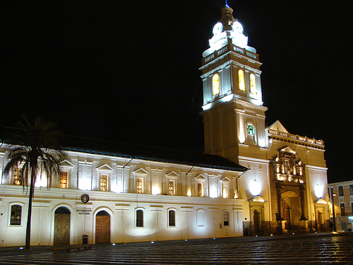
Quito-Equateur

Slide 36
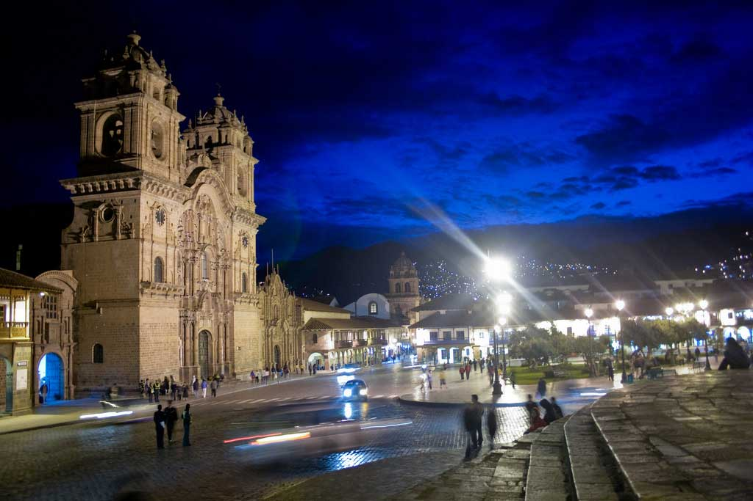
Cuzco-Perou

Slide 37
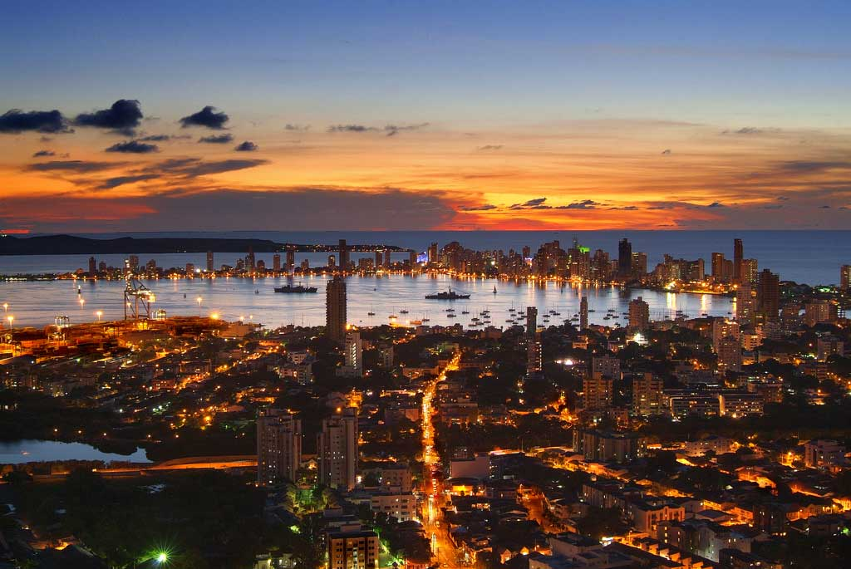
Cartagena-Colombie

Slide 38
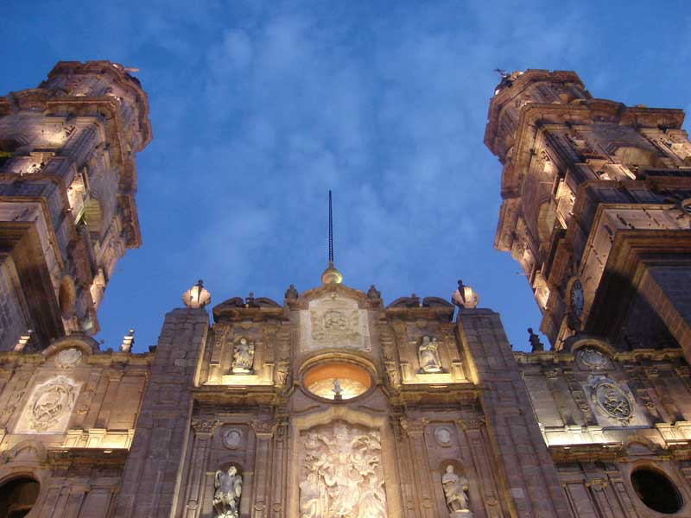
Morelia-Mexique

Slide 39
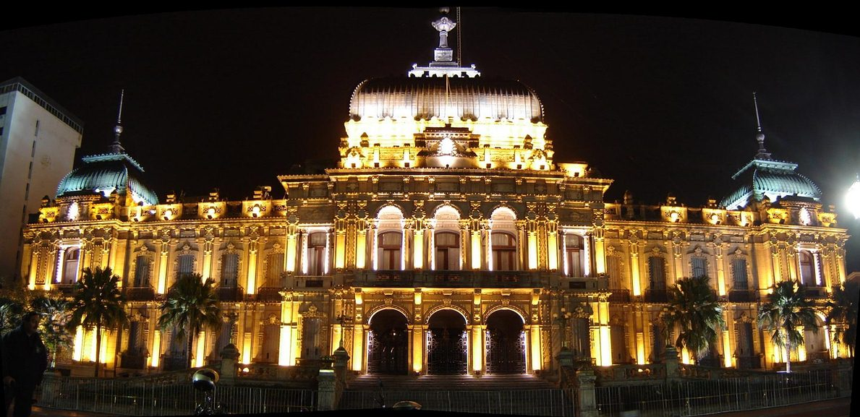
San Miguel de Tucumán-Argentine

Slide 40
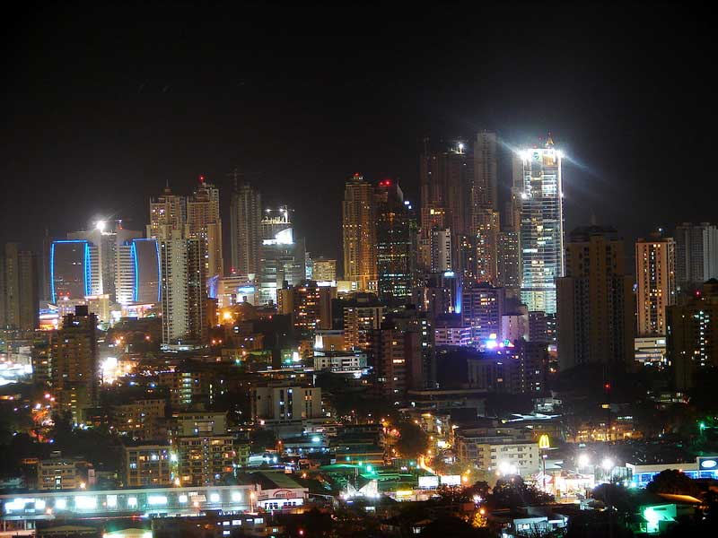
Panama

Slide 41
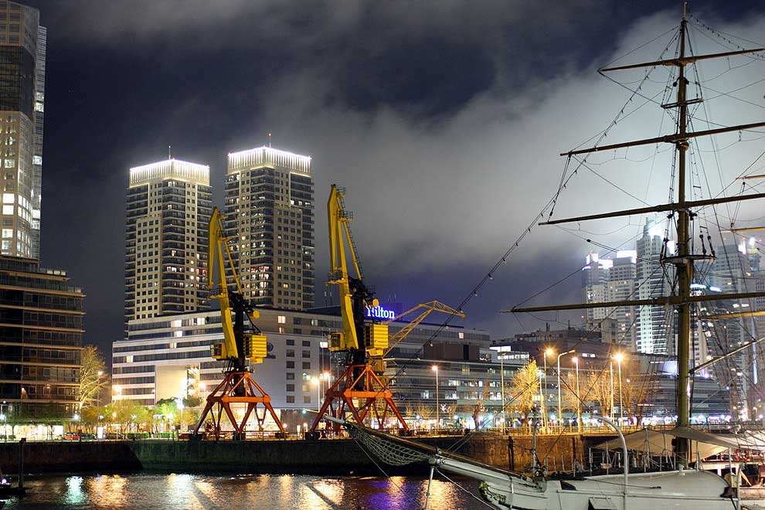
Buenos Aires-Argentine

Slide 42
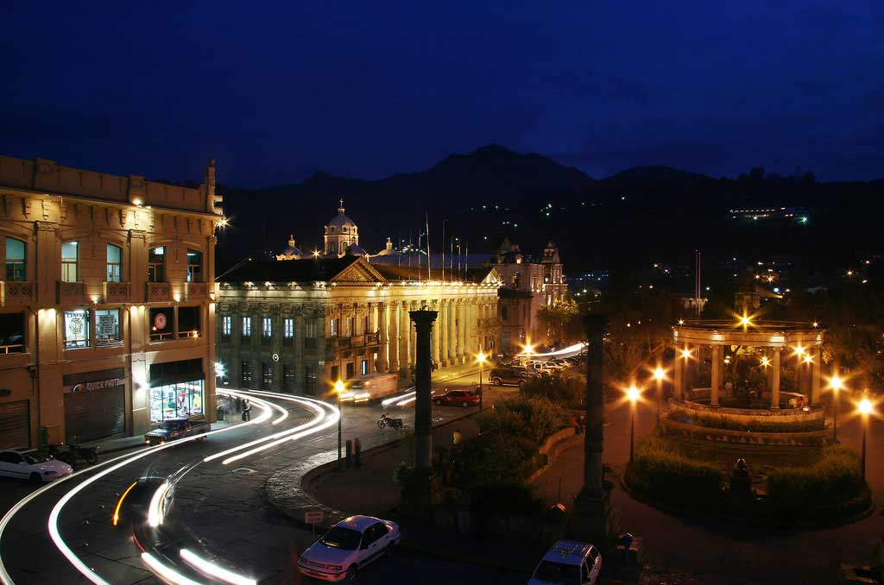
Guatemala

Slide 43
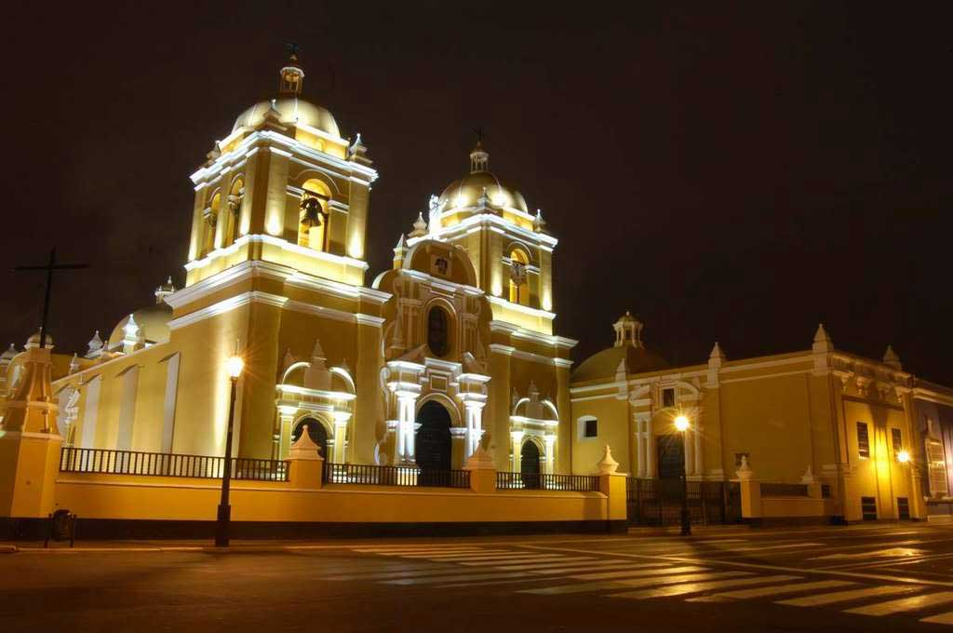
Quito-Equateur

Slide 44
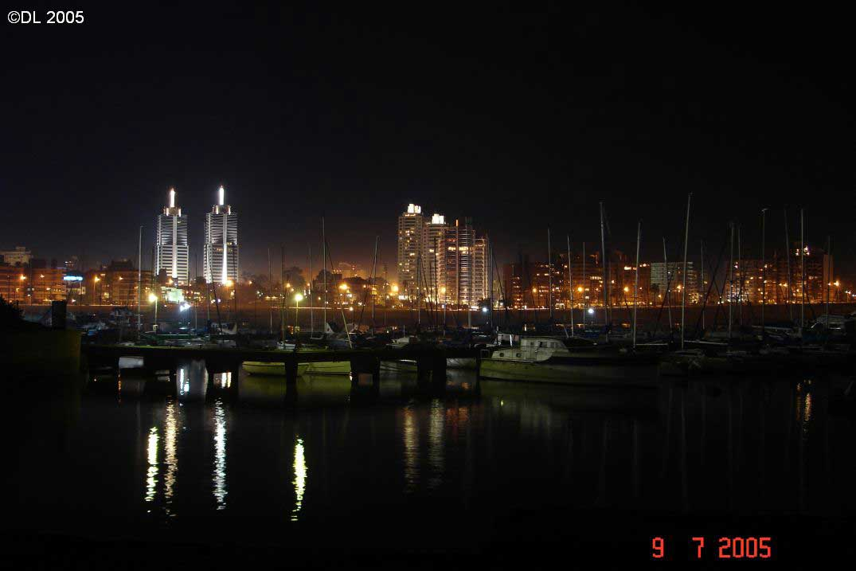
Montevideo-Uruguay
Buenas Noches

Slide 45







¿Te ha gustado?
Puedes ver más entrando
Aquí
Además puedes recibir powerpoints en tu correo electrónico suscribiéndote aquí:

